Slide 1
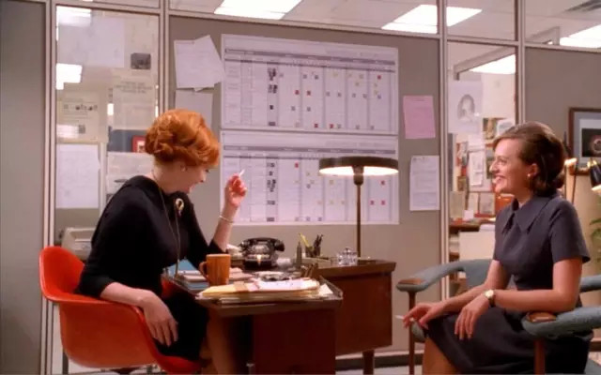
1525门
1525门
图例
软木板隔断
玻璃隔断
普通隔断
160x30
小吧台
160x40
160x40
小吧台
1630
160x30
书架
书架
140x70
160x30
160x30
1630窗
140x70
140x70
书架
160x30
1630窗
160x30
140x70
140x70
140x70
140x70
140x70
140x70
140x70
140x70
140x70
140x70
140x70
140x70
1630窗
140x70
160x30
140x70
140x70
160x30
160x30
1630窗
1630窗
1630窗
1630窗
1630窗
1430窗

Slide 2
1525门
1525门
图例
软木板隔断
玻璃隔断
普通隔断
160x30
书架
160x40
160x40
1630
160x30
小吧台
小吧台
书架
160x30
160x30
1630窗
书架
1630窗
140x70
140x70
140x70
140x70
140x70
140x70
140x70
140x70
140x70
140x70
140x70
160x30
160x30
160x30
160x30
160x30
140x70
160x30
140x70
140x70
140x70
140x70
140x70
1630窗
1630窗
1630窗
1630窗
1630窗
1630窗
1430窗

Slide 3
1525门
1525门
图例
软木板隔断
玻璃隔断
普通隔断
160x30
小吧台
160x40
160x40
小吧台
书架
200x
120
140x70
160x80
1630窗
140x70
140x70
80x80
沙发茶几
80x80
会议室
1630窗
160x30
160x30
140x70
140x70
140x70
140x70
140x70
140x70
140x70
140x70
140x70
140x70
1630窗
140x70
140x70
140x70
140x70
140x70
160x30
160x30
160x30
1630窗
1630窗
1630窗
1630窗
1630窗
1430窗

Slide 4
软木板隔断
玻璃隔断

Slide 5
1525门
小吧台
160x40
160x40
小吧台
1525门
1630
80x80
160x30
沙发茶几
1630窗
500x180
书架
140x70
160x80
16人会议桌
140x70
1630窗
160x30
160x30
160x30
160x30
160x30
140x70
140x70
140x70
140x70
140x70
140x70
140x70
140x70
140x70
140x70
1630窗
140x70
140x70
140x70
140x70
140x70
1630窗
1630窗
1630窗
1630窗
1630窗
1430窗

